Slide 1
Septiembre 08 de 2023
Comportamiento del IPC
de alimentos y bebidas
no alcohólicas Agosto de 2023

Slide 2
IPC división de alimentos y bebidas no alcohólicas en Agosto de 2023 Variación mensual, año corrido y anual (2022-2023)
En agosto el IPC de la división de los alimentos y bebidas no alcohólicas registró una variación de 1,13% con respecto al mes anterior.
En lo corrido del año (enero - agosto), el precio de los alimentos y bebidas no alcohólicas presentó una variación de 4,93% con respecto a diciembre del año anterior.
En agosto de 2023 el precio de los alimentos y bebidas no alcohólicas presentó una variación de 12,44% en comparación con agosto de 2022.
Fuente: DANE. Cálculos UPRA

Slide 3
Variación mensual por división de gasto agosto 2023
En agosto, la división de alimentos y bebidas no alcohólicas registró un aumento de 1,13% con respecto al mes de julio, y se ubicó 0,43 puntos porcentuales por encima de la variación nacional (0,7%) siendo la segunda división con mayor variación este mes.
Fuente: DANE. Cálculos UPRA

Slide 4
Variación mensual IPC total vs IPC alimentos y bebidas no alcohólicas Agosto (2021-2023)
En agosto de 2023
1,13%
fue la variación mensual del IPC de alimentos y bebidas no alcohólicas
respecto al mismo mes del año pasado, cuando fue de 1,85%
-0,72 p.p.
Fuente: DANE. Cálculos UPRA

Slide 5

Comportamiento mensual de los precios al consumidor de los principales alimentos en agosto de 2023
Producto | Variación (%) | Contribución (p.p)*
Frutas frescas | 7,01 | 0,418
Cebolla | 22,64 | 0,275
Tomate | 24,63 | 0,244
Carne de aves | 1,18 | 0,094
Papas | 3,89 | 0,073
Hortalizas y legumbres frescas | 1,84 | 0,048
Huevos | 0,73 | 0,033
Leche | 0,39 | 0,029
Arracacha, ñame y otros tubérculos | 9,43 | 0,022
Quesos y productos afines | 0,72 | 0,021
Durante el mes de agosto de 2023 los alimentos con mayor contribución al aumento de precios fueron:
Las frutas frescas, la cebolla y el tomate aportaron 0,94 puntos porcentuales a la variación mensual del 1,13% del IPC de los alimentos y bebidas no alcohólicas.
Fuente: DANE. Cálculos UPRA . *Contribución en el IPC de alimentos y bebidas no alcohólicas

Slide 6

Comportamiento mensual de los precios al consumidor
de los principales alimentos
en agosto de 2023
Producto | Variación (%) | Contribución (p.p)*
Plátanos | -5,47 | -0,137
Aceites comestibles | -1,34 | -0,047
Tomate de árbol | -7,88 | -0,045
Legumbres secas | -1,44 | -0,026
Zanahoria | -9,43 | -0,025
Naranjas | -3,40 | -0,019
Maíz y sus derivados | -2,72 | -0,012
Arroz | -0,20 | -0,012
Productos de rio y mar (incluye congelados y enlatados) | -0,23 | -0,008
Yuca para consumo en el hogar | -1,02 | -0,007
Durante el mes de agosto de 2023 los alimentos con mayor contribución a la disminución de precios fueron:
Fuente: DANE. Cálculos UPRA

Slide 7
Variación año corrido por divisiones de gasto agosto 2023
En lo corrido del año hasta agosto, y con respecto a diciembre del año anterior, la división de alimentos y bebidas no alcohólicas registró un aumento de 4,93%, ubicándose 2,5 puntos porcentuales por debajo de la variación nacional (7,43%) siendo la tercera división con menor variación en el año.
Fuente: DANE. Cálculos UPRA

Slide 8
Variación año corrido IPC de alimentos y bebidas no alcohólicas Enero-agosto (2021-2023)
respecto al mismo periodo del año pasado, cuando fue de 19,27%
fue la variación año corrido del IPC de alimentos y bebidas no alcohólicas
En agosto de 2023
4,93%
-14,34 p.p.
Fuente: DANE. Cálculos UPRA

Slide 9
Comportamiento año corrido de los precios al consumidor de los principales alimentos Agosto de 2023
Producto | Variación (%) | Contribución (p.p)*
Frutas frescas | 21,97 | 1,192
Leche | 11,89 | 0,832
Carne de aves | 7,19 | 0,568
Carne de res y derivados | 3,57 | 0,469
Pan | 7,83 | 0,331
Naranjas | 37,29 | 0,151
Tomate de árbol | 33,22 | 0,136
Arroz | 1,92 | 0,117
Productos de rio y mar (incluye congelados y enlatados) | 3,20 | 0,114
Otros derivados de la leche | 7,46 | 0,103
En lo corrido del año los alimentos con mayor contribución al aumento de precio fueron:
Fuente: DANE. Cálculos UPRA . *Contribución en el IPC de alimentos y bebidas no alcohólicas

Slide 10
Comportamiento año corrido de los precios al consumidor
de los principales alimentos
Agosto de 2023
Producto | Variación (%) | Contribución (p.p)*
Papas | -24,74 | -0,663
Yuca para consumo en el hogar | -18,53 | -0,156
Cebolla | -4,54 | -0,074
Legumbres secas | -3,71 | -0,070
Aceites comestibles | -1,76 | -0,064
Plátanos | -2,41 | -0,061
Zanahoria | -18,33 | -0,057
Maíz y sus derivados | -3,28 | -0,015
Hortalizas y legumbres frescas | -0,15 | -0,004
En lo corrido del año los alimentos con mayor contribución a la disminución de precios fueron:
Fuente: DANE. Cálculos UPRA

Slide 11
Variación anual por divisiones de gasto agosto 2023
En el mes de agosto de 2023, y con respecto al mismo mes del año anterior, la división de alimentos y bebidas no alcohólicas registró un aumento de 12,44%, ubicándose 1,01 puntos porcentuales por encima de la variación nacional (11,43%), siendo la séptima división con menor variación en este periodo.
Fuente: DANE. Cálculos UPRA

Slide 12
Variación anual IPC de alimentos y bebidas no alcohólicas Agosto (2020-2023)
En agosto de 2023
12,44%
fue la variación anual del IPC de alimentos y bebidas no alcohólicas
-13,13 p.p.
respecto al mismo periodo del año pasado, cuando fue de 25,57%
Fuente: DANE. Cálculos UPRA

Slide 13
Comportamiento anual de los precios al consumidor de los principales alimentos Agosto (2023/2022)
Producto | Variación (%) | Contribución (p.p)*
Leche | 20,77 | 1,443
Frutas frescas | 23,32 | 1,341
Arroz | 15,07 | 0,869
Carne de aves | 10,36 | 0,852
Carne de res y derivados | 6,13 | 0,843
Pan | 14,64 | 0,625
Huevos | 10,31 | 0,478
Plátanos | 18,63 | 0,412
Carne de cerdo y derivados | 13,82 | 0,411
Productos de rio y mar (incluye congelados y enlatados) | 11,20 | 0,398
En los últimos 12 meses los alimentos con mayor contribución al aumento de precio fueron:
Estos alimentos pesaron el 56,8% dentro del total de la división de alimentos y bebidas no alcohólicas y contribuyeron con 7,67 puntos porcentuales dentro de la variación anual del 12,44% del IPC de los alimentos y bebidas no alcohólicas.
Fuente: DANE. Cálculos UPRA . *Contribución en el IPC de alimentos y bebidas no alcohólicas

Slide 14
Comportamiento anual de los precios al consumidor
de los principales alimentos
Agosto (2023/2022)
Producto | Variación (%) | Contribución (p.p)*
Yuca para consumo en el hogar | -21,21 | -0,198
Zanahoria | -19,15 | -0,064
Hortalizas y legumbres frescas | -1,23 | -0,036
Moras | -0,62 | -0,003
En los últimos 12 meses los alimentos que disminuyeron de precio fueron:
Fuente: DANE. Cálculos UPRA

Slide 15
Variación anual del IPC de los alimentos con mayor contribución
2020
2021
2022
2020
2021
2022
2020
2021
2022
2020
2021
2022
Fuente: DANE. Cálculos UPRA

Slide 16
Variación anual del IPC de los alimentos con mayor contribución
2020
2021
2022
2020
2021
2022
2020
2021
2022
2020
2021
2022

Slide 17
Variación anual IPC alimentos y bebidas no alcohólicas vs. TRM 23 años: agosto de 2000– agosto de 2023
-Dos años seguidos de una fuerte devaluación (59,2% ago-2015 y 38,6% feb-2016) que impactó el costo de los insumos agropecuarios
-Paro camionero
-Fenómeno de La Niña
Agosto de 2022
Fuente IPC: DANE. Cálculos UPRA Fuente TRM: Superintendencia Financiera de Colombia - SFC

Slide 18
Septiembre 08 de 2023
Comparativo IPC
de alimentos y bebidas
no alcohólicas
Otros países Julio de 2023
Índice de precios de los alimentos de la FAO
Agosto de 2023

Slide 19
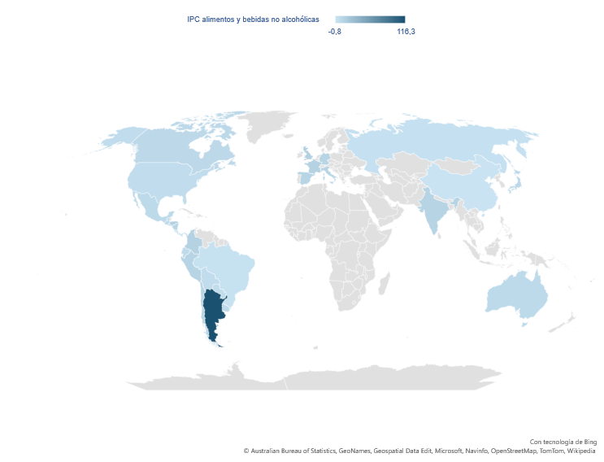
Variación anual alimentos y bebidas no alcohólicas principales países de referencia julio de 2023*
Indicadores internacionales: https://datosmacro.expansion.com/ipc y https://es.tradingeconomics.com/
*No se incluyó Venezuela al no contar con información oficial actualiza

Slide 20
IPC total y de alimentos y bebidas no alcohólicas países región
Variación anual
IPC total julio de 2023
Variación anual alimentos y bebidas no alcohólicas julio de 2023
Indicadores internacionales: https://datosmacro.expansion.com/ipc y https://es.tradingeconomics.com/
No se incluyó Venezuela al no contar con información oficial actualiza

Slide 21
La variación del índice muestra como la inflación mundial de los alimentos sigue cediendo
Variación anual del índice de precios de los alimentos de la FAO y sus grupos de productos básicos
Agosto de 2023 (precios internacionales)
Fuente: FAO Food Price Index en https://www.fao.org/worldfoodsituation/foodpricesindex/es.
Notes:
El índice de precios de los alimentos de la FAO consiste en una medida de la variación mensual de los precios internacionales de cinco grupos de productos básicos: cereales, aceites vegetales, productos lácteos, carne y azúcar. Estos se ponderan con las cuotas medias de exportación para un periodo determinado

Slide 22

Septiembre 08 de 2023
Gracias
Visita nuestro portal
upra.gov.co

